Slide 1
การเชื่อมต่อระหว่างเครือข่าย
INTERNETWORKING
นาย วิโรจน์ ปลื้มวงศ์โรจน์ ( 486 )
นาย ศักดิ์รพี ทิมมาศย์ ( 512 )
อ. ประทีป บัญญัตินพรัตน์ อาจารย์ที่ปรึกษา

Slide 2

พื้นฐานของเครือข่ายคอมพิวเตอร์
Network Structures
Network Architecture
Protocol

Slide 3
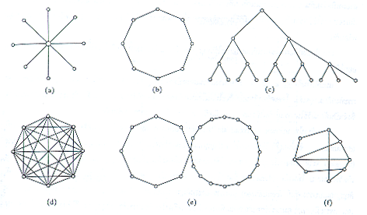
Network Structures แบ่งเป็น 2 แบบ คือ
1. Point to point channel

Slide 4
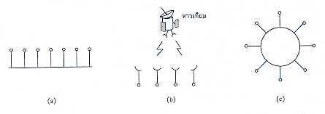
2. Broadcast channel

Slide 5
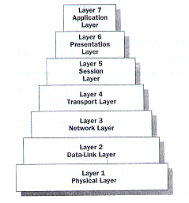
Network Architecture
Architecture สามารถอธิบายได้โดย OSI model 7 layer
Physical layer
Data link layer
Network layer
Transport layer
Session layer
Presentation layer
Application layer

Slide 6

Protocol ที่ใช้กันอยู่ในระบบเครือข่าย
TCP/IP
NetBIOS
IPX/SPX

Slide 7

ชนิดของเครือข่ายคอมพิวเตอร์
LAN ( Local Area Network )
MAN ( Metropolitan Area Network )
WAN ( Wide Area Network )

Slide 8
LAN ( Local Area Network )
LAN มาตรฐานที่ใช้ในปัจจุบันมีอยู่ 3 แบบ คือ
1. Ethernet

Slide 9
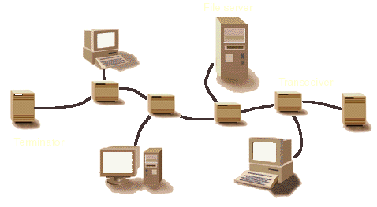
1. Ethernet
ใช้ MAC แบบ CSMA/CD
ใช้หลักการ packet switching

Slide 10
LAN ( Local Area Network )
LAN มาตรฐานที่ใช้ในปัจจุบันมีอยู่ 3 แบบ คือ
1. Ethernet
2. Token Ring

Slide 11
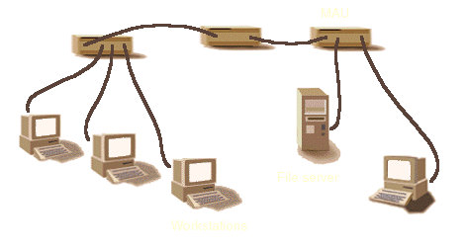
2. Token Ring
ใช้ MAC แบบ Token passing
มี Topology เป็นรูปดาวผสมวงแหวน

Slide 12
LAN ( Local Area Network )
LAN มาตรฐานที่ใช้ในปัจจุบันมีอยู่ 3 แบบ คือ
1. Ethernet
2. Token Ring
3. ARC net

Slide 13
3. ARC net
Logical Topology เป็นแบบ Broadcast
Physical Topology เป็นแบบ Star

Slide 14
Internetworking
LAN - LAN
LAN - WAN
WAN - WAN
LAN - WAN - LAN

Slide 15
อุปกรณ์ที่ใช้และรูปแบบในการเชื่อมต่อ
จะขอกล่าวถึงอุปกรณ์ 4 ตัว ดังนี้
1. Repeater
- เป็นอุปกรณ์ที่ช่วยยืดระยะสัญญาณข้อมูล
- เป็นอุปกรณ์ใน Physical layer
ข้อดี
ติดตั้งใช้งานง่าย ราคาถูก
ข้อเสีย
- ไม่แก้ไข Packet ที่เกิด error
- การจราจรบนสายสัญญาณติดขัด

Slide 16
2. Bridge
- เป็นอุปกรณ์ใน Data link layer
- ส่งเฉพาะ packet ข้อมูลที่มี address ปลายทาง
- ส่งข้อมูลให้ เฉพาะ LAN ที่ระบุตาม adddress
ข้อดี
ควบคุมการจราจรบนสายข้อมูลได้
ข้อเสีย
ต้องมี Algorithm ในการเรียนรู้ Address จึงทำให้ส่งข้อมูลได้ช้า

Slide 17
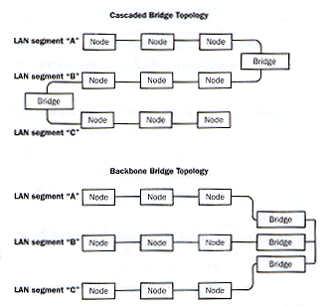
รูปแบบการเชื่อมต่อ Bridge มี 2 แบบ
การต่อ bridge แบบ cascade และแบบ backbone

Slide 18
3. Router
- เป็นอุปกรณ์ใน Network layer
- กำหนดเส้นทางตาม Address ของข้อมูล
- อาจจะเพิ่มเติมข้อมูลที่จำเป็นบางส่วนได้
ข้อดี
- ใช้เชื่อมต่อระหว่างเครือข่ายที่ซับซ้อนได้อย่างดี
- ลดบิท Address ของ node ระหว่างส่ง จึงส่งข้อมูลน้อยลง
ข้อเสีย
เนื่องจากทำงานซับซ้อน จึงเคลื่อนย้ายข้อมูลช้า

Slide 19
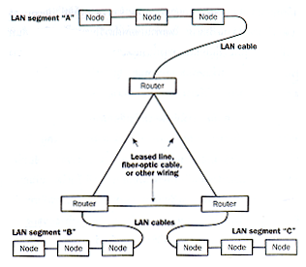
รูปแบบการเชื่อมต่อ Router

Slide 20
4. Gateway
- เป็นอุปกรณ์ที่ใช้เชื่อมต่อระหว่างเครือข่ายที่แตกต่างกัน
มาก
- สร้าง packet ขึ้นใหม่ทุกส่วน
- มีการแปลงข้อมูลเพื่อให้ตรงความต้องการของ
Application ด้านรับ
ข้อดี
วงจรสื่อสารระหว่าง LAN ไม่ต้องขนส่งข้อมูลปริมาณมาก
เนื่องจากคอมพิวเตอร์ที่ทำตัวเป็น Gateway ประมวลผลแทน

Slide 21
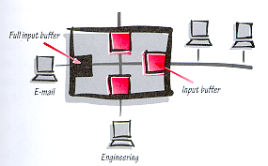
LAN Switching
มี 3 Architecture ดังนี้
1. Cross Bar

Slide 22
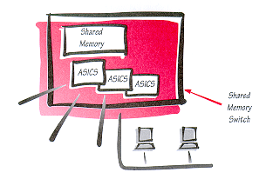
2. Shared Memory

Slide 23
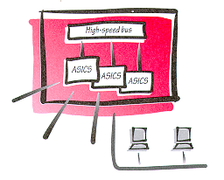
3. High Speed Bus

Slide 24
Technology High-Speed ในการส่งข้อมูล
- ISDN ( Integrated Service Digital Network )
- FR ( Frame Relay )
- FDDI ( Fiber Distributed Data Interface )
- ATM ( Asynchronous Transfer Mode )

Slide 25
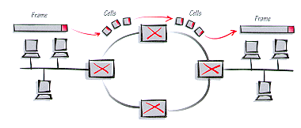
ATM

Slide 26
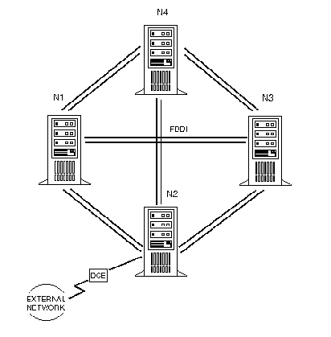
ยกตัวอย่างระบบ INTERNETWORK
First level

Slide 27
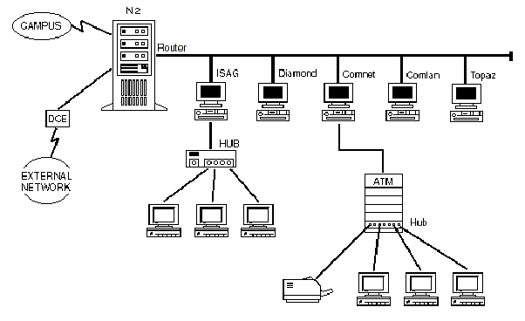
Second level

Slide 28

THE END.

